Slide 1
CONTINUITÀ
E
DISCONTINUITÀ
NEI
PROCESSI DELLA CONOSCENZA.
SECONDA TAPPA

Slide 2
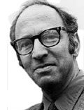
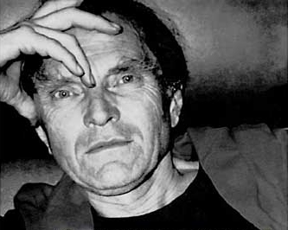
Esiste o no una realtà oggettiva indipendente da chi l’osserva e tenta di descriverla?
Cosa significa conoscere?
Scoprire esattamente i meccanismi del funzionamento della realtà
o creare solo modelli della stessa?
La conoscenza è un processo lineare
mediante il quale ogni informazione si aggiunge alla precedente,
oppure presenta anche momenti di discontinuità, momenti cioè in cui
idee nuove impongono di rivedere l’intero sistema precedentemente costruito?
Thomas Samuel KUHN
(Cincinnati, 18 luglio 1922 -Cambridge, 17 giugno 1996)
Paul Karl FEYERABEND
(Vienna, 13 gennaio 1924 - Genolier, 11 febbraio 1994)

Slide 3
Le origini
Della
Fisica
quantistica

Slide 4
ATOMISTI
CONTINUISTI

Slide 5
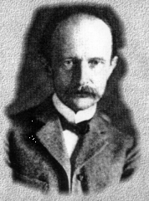
Venerdì, 14 dicembre 1900
Max Karl Ernst Ludwig PLANCK
(Kiel, 23 aprile 1858 – Göttingen, 4 ottobre 1947)
tiene un seminario presso la Società di Fisica Tedesca dal titolo
“La teoria della distribuzione dell’energia in uno spettro normale”

Slide 6
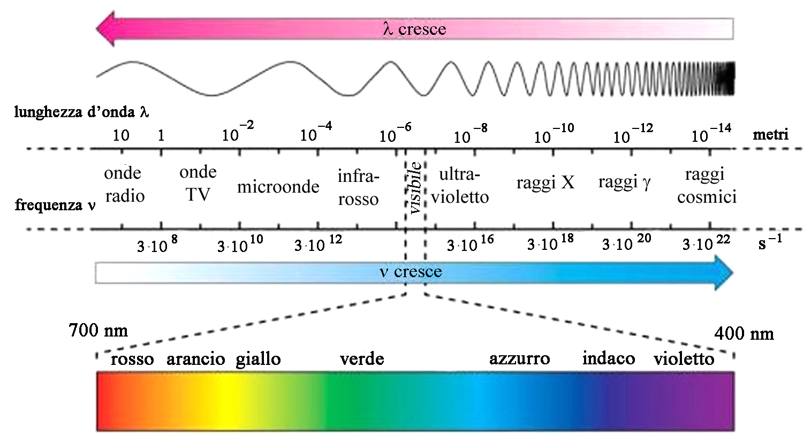
LO SPETTRO DELLE ONDE ELETTROMAGNETICHE

Slide 7
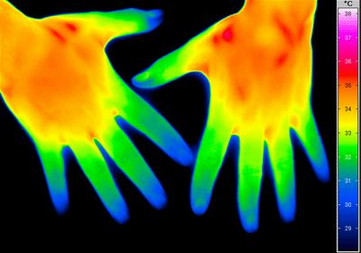

Slide 8
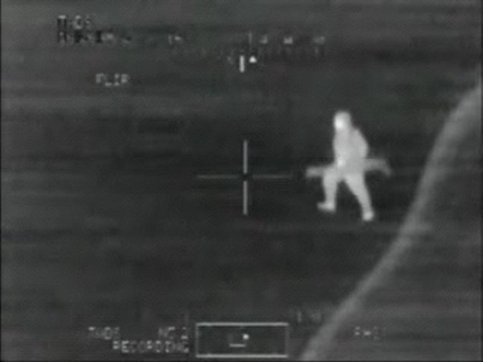
Ripresa a rilevazione termica per l'acquisizione del bersaglio;
rilevatore montato su un elicottero da combattimento Apache.

Slide 9
Studiare il fenomeno della radiazione termica significa
determinare la composizione spettrale della stessa,
ossia rispondere alla seguenti questioni:
quanta energia è emessa dal corpo per unità di tempo e di superficie?
come si distribuisce questa energia
nelle varie componenti dello spettro della radiazione termica?
come tale distribuzione dipende dalla temperatura del corpo?
come tale distribuzione dipende dalla natura del corpo?

Slide 10
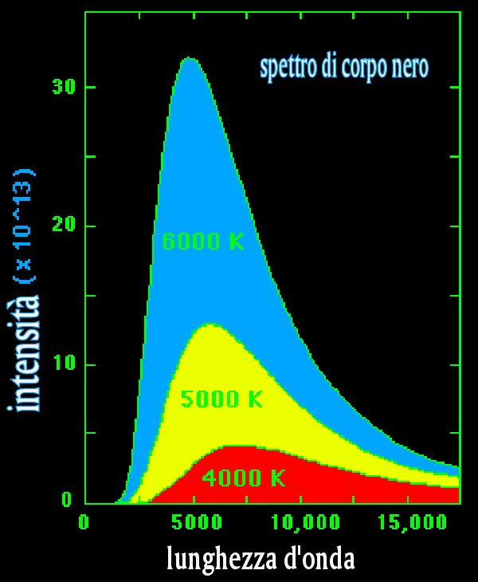

Slide 11
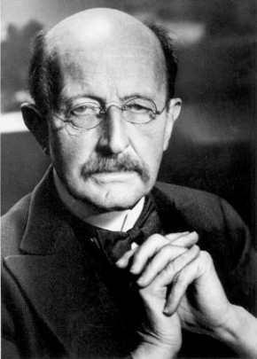
Nel 1918 Planck vince il premio Nobel per la fisica “in riconoscimento dei suoi servizi resi per il progresso della Fisica con la sua scoperta della quantizzazione dell'energia”,
18 anni dopo quel venerdì 14 dicembre 1900
M.K.E.L. Planck (1858-1947)

Slide 12
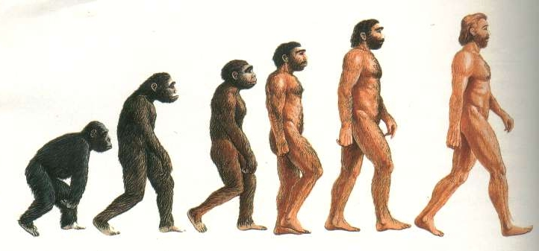
Fin dall’alba della civiltà l’uomo non si è mai accontentato di vedere gli eventi come non connessi tra loro e inesplicabili, ma si è sempre sforzato di pervenire a una comprensione dell’ordine che sta dietro le cose e gli eventi.
(S. Hawking – Dal big bang ai buchi neri – Ed. Rizzoli, 1988)

Slide 13
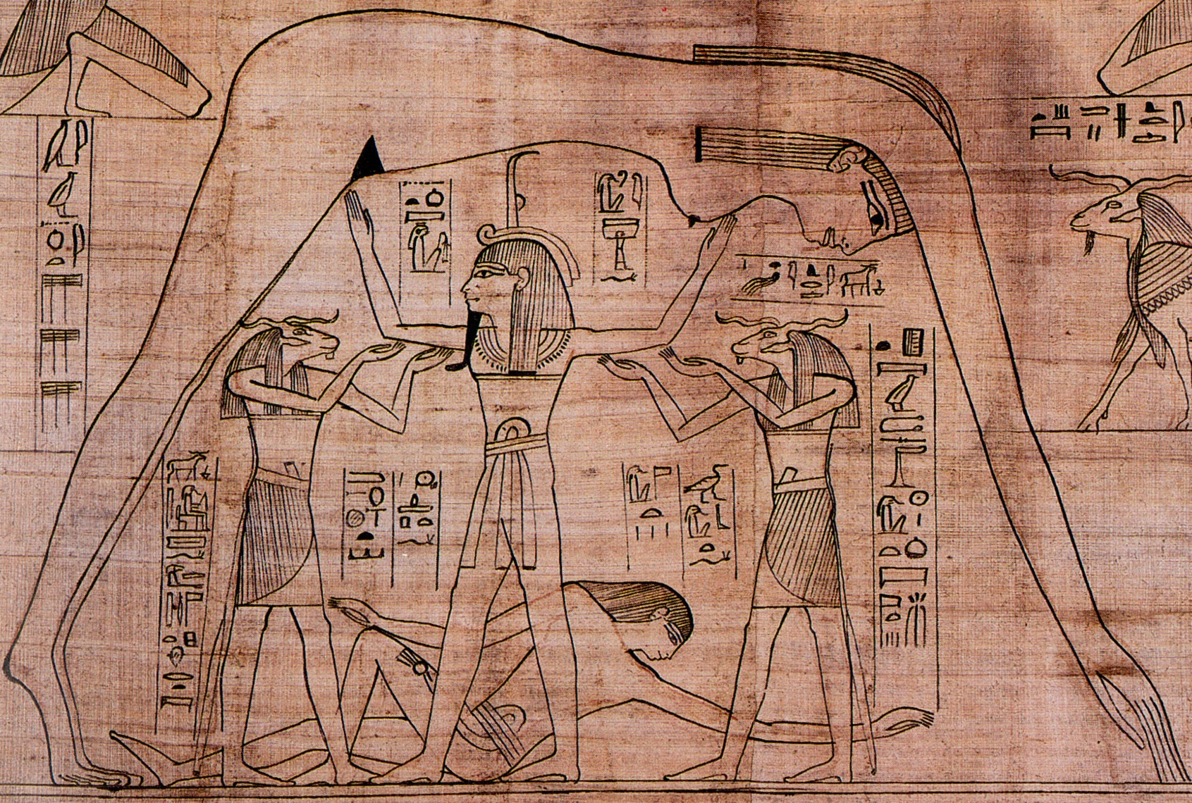
Papiro egiziano XI secolo a.C.

Slide 14
αρχή
deduzione
induzione
fenomeni

Slide 15
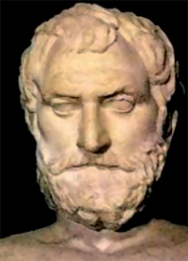
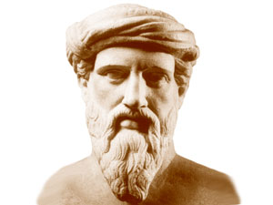
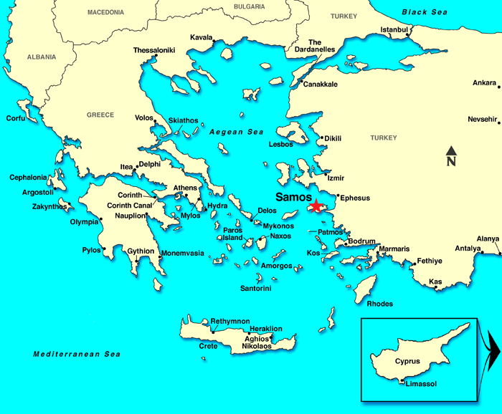
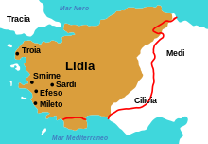
VS
TALETE di Mileto
(640 a.C./625 a.C. – 547 a.C. circa)
αρχή = ὕδωρ
PITAGORA di Samo
(570 a.C. circa – Metaponto, 495 a. C. circa)
αρχή = αριθμός

Slide 16
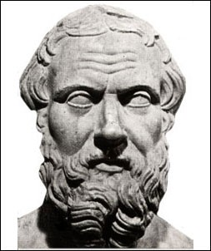
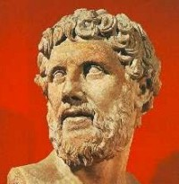
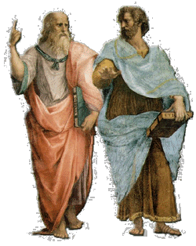
DEMOCRITO di Abdera
(460 a.C. – 370 a.C. circa)
LEUCIPPO
(Mileto, V secolo a.C.)
PLATONE
(Atene, 428 a.C./427 a.C. -Atene, 348 a.C./347 a.C.)
ARISTOTELE
(Stagira, 384 a.C. o 383 a.C. -
Calcide, 322 a.C.)

Slide 17
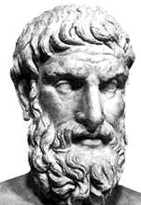
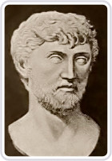
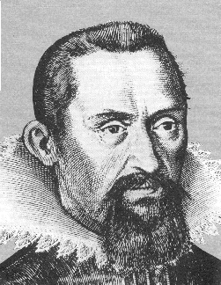
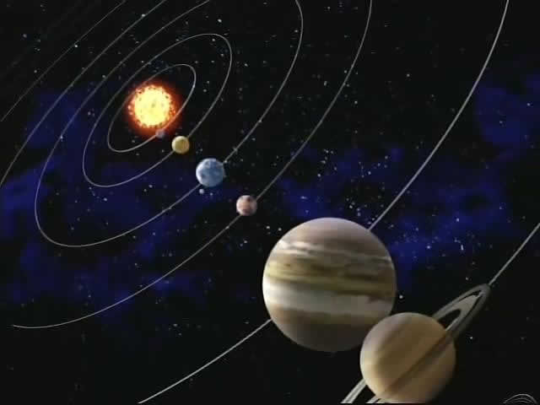
EPICURO
(Samo, 10 febbraio 342 a.C. -Atene, 270 a.C.)
Tito LUCREZIO Caro
(Pompei o Ercolano, 94 a.C. -Roma, 15 ottobre 50 a.C.)
Johannes von KEPLER
(Weil der Stadt, 27 dicembre 1571 -Ratisbona, 15 novembre1630)

Slide 18
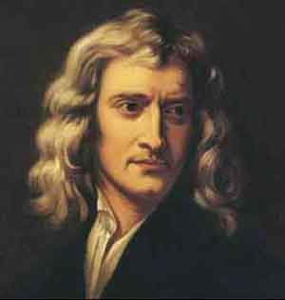
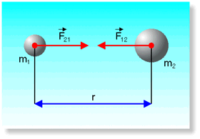
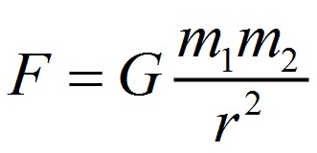
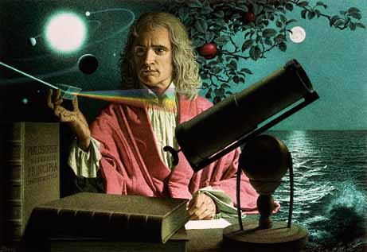
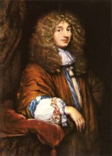
Isaac NEWTON
(Woolsthorpe-by-Colsterworth,
25 dicembre 1642 – Londra, 20 marzo 1727)
Christiaan Huygens
(L'Aia, 14 aprile 1629 -L'Aia, 8 luglio 1695

Slide 19
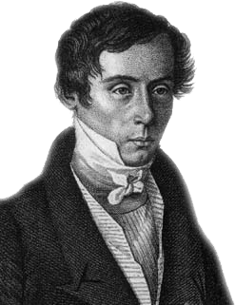
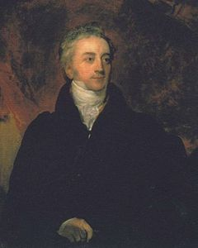
Augustin-Jean FRESNEL
(Broglie, 1 maggio 1788 -
Ville-d'Avray, 14 luglio 1827)
Thomas YOUNG
(Milverton, 13 June 1773 -
Londra, 10 May 1829)

Slide 20
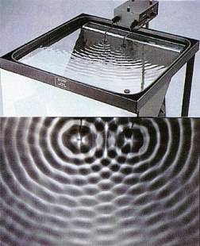
FRANGE DI INTERFERENZA DI ONDE LUMINOSE E DI ONDE SULLA SUPARFICIE DI UN LIQUIDO

Slide 21
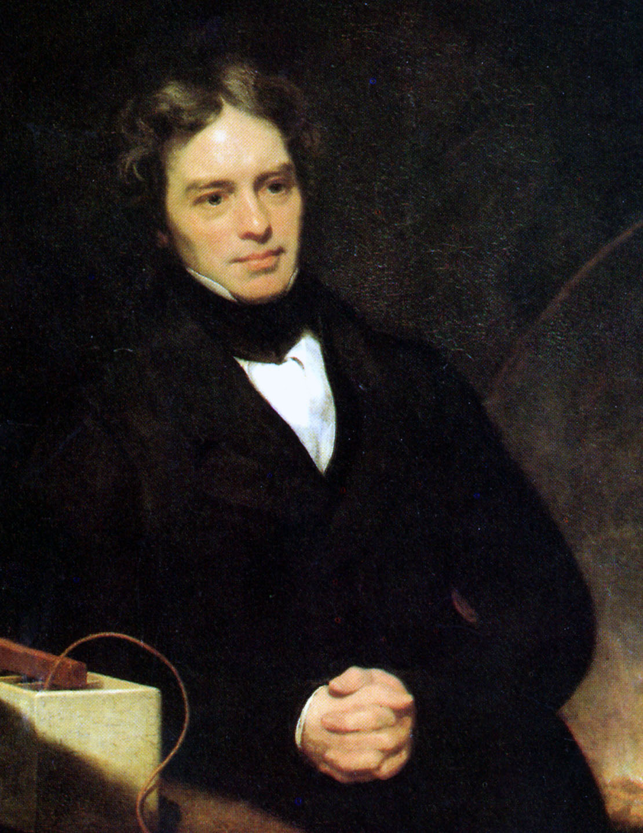
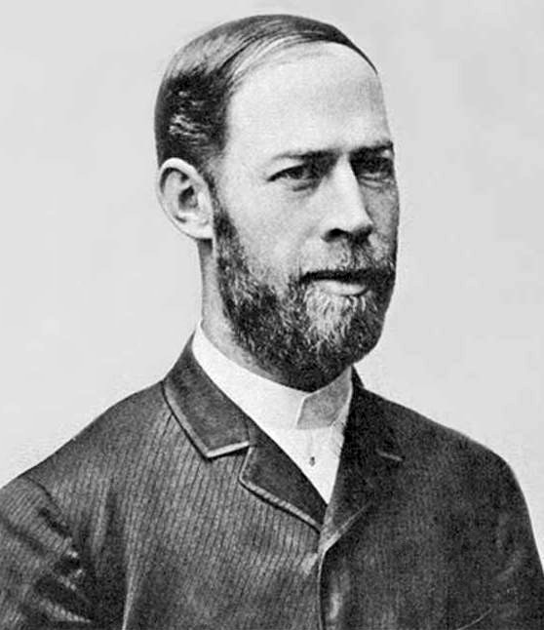
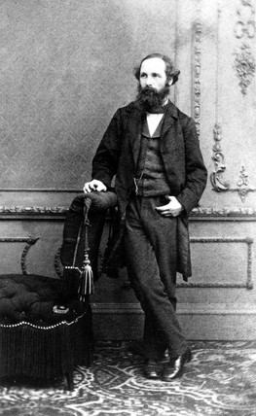
Heinrich Rudolf HERTZ
(Amburgo, 22 febbraio 1857 -
Bonn, 1º gennaio 1894)
Michael FARADAY
(Southwark, 22 settembre 1791 -
Hampton Court, 25 agosto 1867)
James Clerk MAXWELL
(Edimburgo, 13 giugno 1831 -Cambridge, 5 novembre 1879)

Slide 22
Seconda metà del XIX secolo:
esistono due grandi quadri interpretativi della realtà
uno atomistico,
la teoria della gravitazione universale
elaborata da Newton
(un atomismo problematico)
uno continuista,
la teoria dell’elettromagnetismo
elaborata da Maxwell

Slide 23
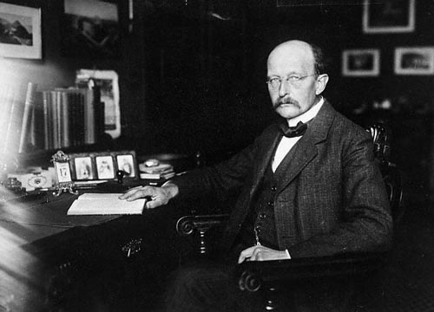
14 dicembre 1900
il fisico tedesco M.K.E.L. Planck (1858-1947)
tiene un seminario presso la Società di Fisica Tedesca dal titolo
“La teoria della distribuzione dell’energia in uno spettro normale”
Nel 1918 vince il premio Nobel per la fisica “in riconoscimento dei suoi servizi
resi per il progresso della Fisica con la sua scoperta della quantizzazione dell'energia”

Slide 24
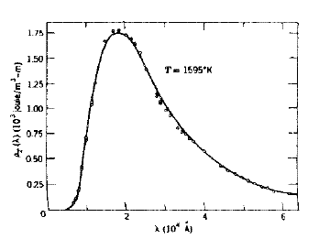
la costante di Boltzmann,
la velocità delle onde
elettromagnetiche nel vuoto
costante scelta in modo
da riprodurre i dati sperimentali,
passata alla storia col nome di
costante di Planck
Previsioni di Planck (linea continua)
confrontate con i dati sperimentali (cerchi).

Slide 25
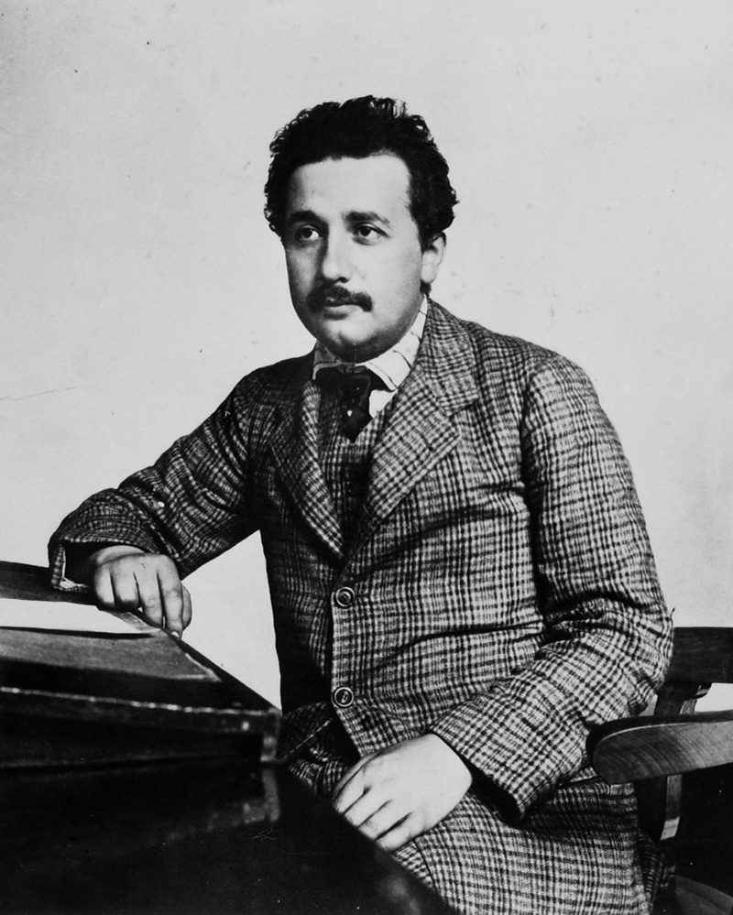
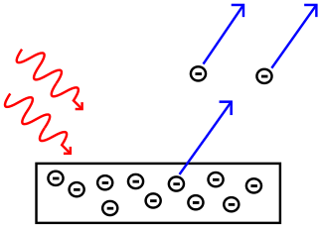
“Su un punto di vista euristico relativo alla produzione e trasformazione della luce” Annalen der Physik,
vol.17, 1905, pp.132-148
Albert EINSTEIN
(Ulma, 14 marzo 1879 -Princeton, 18 aprile 1955)

Slide 26
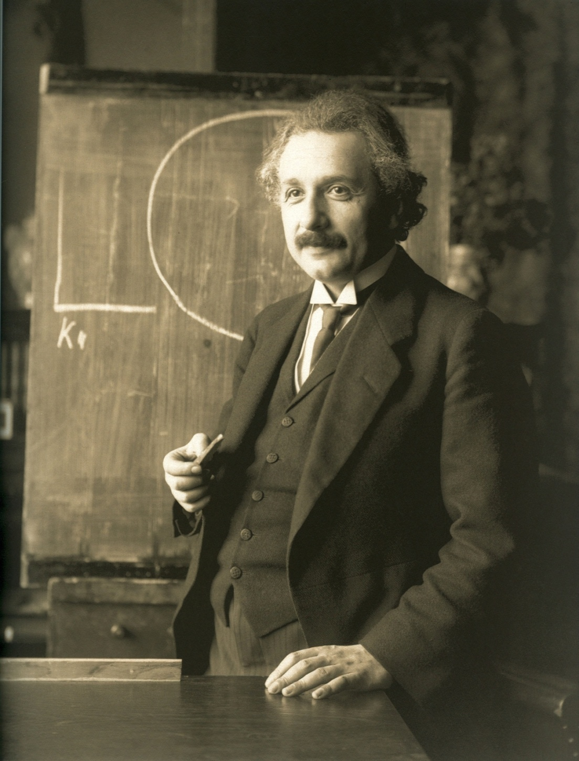
Planck (1913):
“… le sue speculazioni l’hanno spinto troppo in là talvolta, ad esempio per quanto riguarda l’ipotesi dei quanti di luce; ma non si deve dare troppa importanza a questo fatto. Infatti le scienze esatte progredirebbero ben poco se nessuno osasse correre dei rischi”
Nel 1921 Einstein vince il premio Nobel per la fisica … “per i suoi servizi alla Fisica Teorica, e in particolare per la sua scoperta della legge dell'effetto fotoelettrico”
Questi corpuscoli di luce furono battezzati “fotoni” nel luglio 1926 a Parigi dal fisico ottico Frithiof Wolfers; pochi mesi dopo fu riutilizzato dal chimico statunitense Gilbert Lewis.

Slide 27
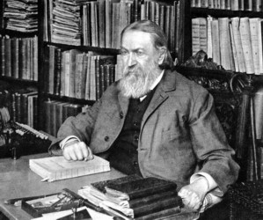
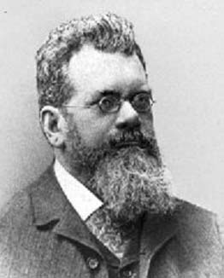
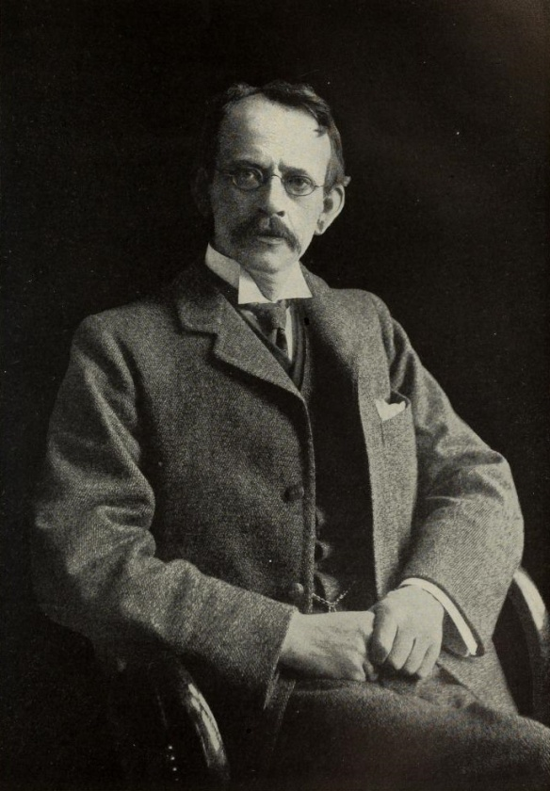
1
8
9
7
Ernst Waldfried Josef Wenzel MACH
(Brno, 18 febbraio 1838 –
Haar, 19 febbraio 1916)
Ludwig Eduard BOLTZMANN
(Vienna, 20 febbraio 1844 -
Duino, 5 settembre 1906)
Alla fine di una conferenza tenuta da Boltzmann all’Accademia Imperiale della Scienza a Vienna, Mach dichiarava:
“Io non credo che gli atomi esistano!”
Nel 1906 vincerà il premio Nobel
per la fisica
“in riconoscimento dei grandi meriti delle sue indagini teoriche e sperimentali sulla conduzione di energia elettrica dei gas”
Joseph John THOMSON
(Manchester, 8 dicembre 1856 – Cambridge, 30 agosto 1940)
Scopre gli elettroni

Slide 28
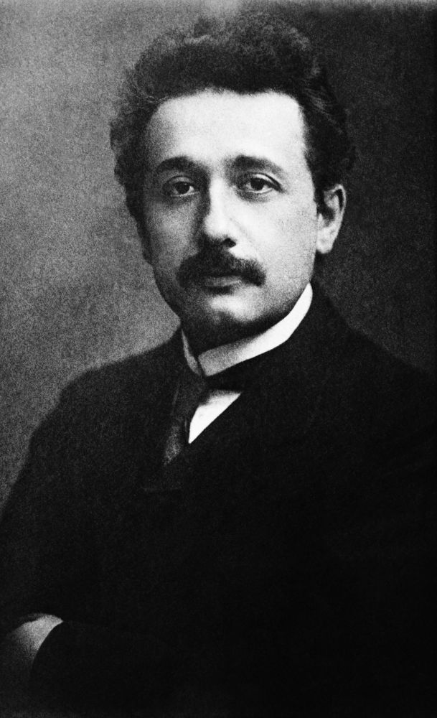
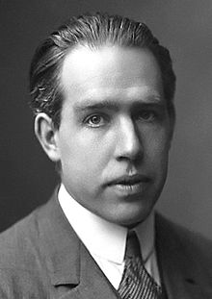
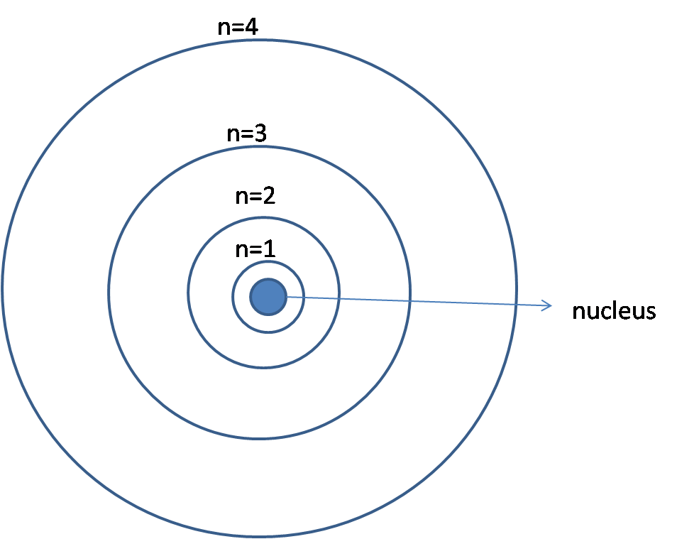
“Sul moto di piccole particelle in sospensione nei liquidi a riposo come prescritto dalla teoria cinetico-molecolare del calore”
Annalen der Physik, vol.17, 1905, pp.549-560
Einstein dimostra definitivamente l’esistenza degli atomi.
Mettendo insieme queste scoperte si iniziavano ad elaborare i primi
modelli atomici.
Il primo lo propose proprio Thomson, ma un enorme successo ottenne quello di Bohr del 1913 (premio Nobel nel 1922 “per i suoi servizi nelle indagini sulla struttura degli atomi e delle radiazioni da loro provenienti” ).
Niels Henrik David BOHR
(Copenaghen, 7 ottobre 1885 -Copenaghen, 18 novembre 1962)

Slide 29
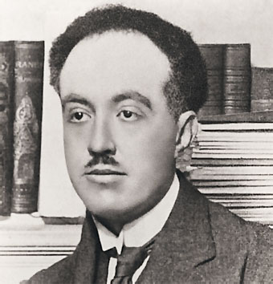
L’elemento centrale del tentativo di de Broglie di venire a capo del “mistero dei quanti” consiste nello stabilire una simmetria nella natura:
così come ad un’onda elettromagnetica di frequenza ν e lunghezza d’onda λ= c/ν è associato un corpuscolo di energia E=hν e quantità di moto p=h/λ,
ad un corpuscolo di energia a riposo E=m_{o}c² e quantità di moto p è associata un’onda di lunghezza λ=h/p.
Louis-Victor Pierre Raymond DE BROGLIE
(Dieppe, 15 agosto 1892 -
Louveciennes, 19 marzo 1987)
La tesi di de Broglie (1924, tesi di dottorato) fu accolta con scetticismo da parte dei suoi esaminatori.
Uno di questi però, Paul Langevin

Slide 30
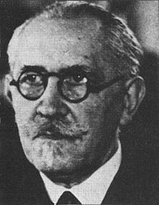
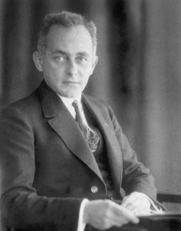
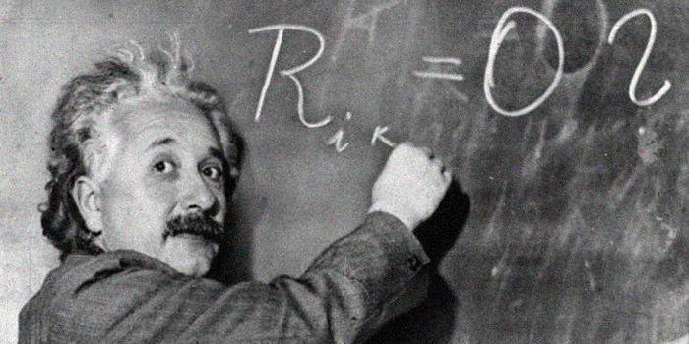
Paul LANGEVIN
(Parigi, 23 gennaio 1872 -Parigi, 19 dicembre 1946)
Max BORN
(Breslau, 11 dicembre 1882 -Göttingen, 5 gennaio 1970)

Slide 31
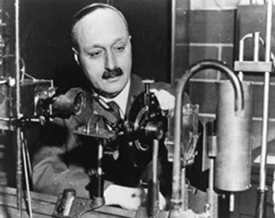
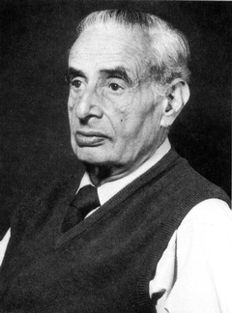
James FRANCK
(Amburgo, 26 agosto 1882 -Gottingen, 21 maggio 1964)
Walter Maurice ELSASSER
(Mannheim, 20 marzo1904 -Baltimora, 14 ottobre 1991)

Slide 32
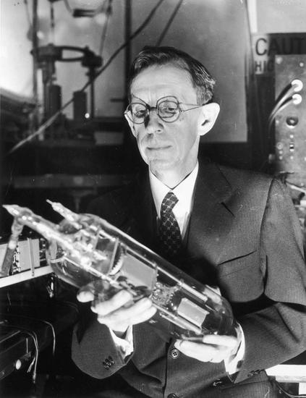
Spinti da questi sviluppi nel 1927 il fisico americano C. J. Davisson, con l’aiuto del suo collega L. H. Garmer, ottenne dei dati da un fascio di elettroni diffratto da un cristallo di Nichel in eccellente accordo con le previsioni di De Broglie.
Lester Halbert GERMER
(Chicago, 10 ottobre 1896 -
Gardiner, 3 ottobre 1971)
Clinton Joseph DAVISSON (Bloomington, 22 ottobre 1881 -Charlottesville, 1º febbraio 1958)

Slide 33
Ulteriori conferme alle idee di De Broglie provennero nello stesso anno da G. P. Thomson, figlio di J. J. Thomson, in Scozia.
Due anni dopo, nel 1929, de Broglie ottenne il premio Nobel per la fisica “per la sua scoperta della natura ondulatoria dell'elettrone”, che fu assegnato otto anni dopo, nel 1937, anche a Davison e Thomson “per la loro scoperta sperimentale della diffrazione degli elettroni da cristalli”.
George Paget THOMSON
(Cambridge, 3 maggio 1892 -Cambridge, 10 settembre 1975)

Slide 34
Frange di interferenza
luce
elettroni

Slide 35
CONTINUISTI
ATOMISTI
Incontro terminato in parità

Slide 36
“i” è l’unità immaginaria,
“m” è la massa del sistema fisico
è un operatore differenziale (detto “laplaciano” o “nabla quadro”) che coinvolge le derivate parziali seconde della funzione d’onda, più precisamente
Erwin R. J. A. SCHROEDINGER
(Vienna, 12 agosto 1887 -
Vienna, 4 gennaio 1961)
“U” è l’eventuale potenziale esterno che agisce sul sistema
Nel 1933 Schroedinger vince il premio Nobel “per la scoperta di nuove forme produttive di teoria atomica”

Slide 39
NMR
Risonanza Magnetica Nucleare
PET
Tomografia ad Emissione di Positroni

Slide 40
Roger Penrose
(Colchester, 8 agosto 1931)
Antonello Scardicchio
(Triggiano (Ba), 1978)

Slide 41
“L’uomo cerca, in maniera adeguata alle sue esigenze, di formarsi un’immagine del mondo, chiara e semplice, e di trionfare così sul mondo della esistenza sforzandosi di rimpiazzarlo, in una certa misura con questa immagine. È così che agiscono, ciascuno a suo modo, il pittore, il poeta, il filosofo speculativo, il naturalista. Di questa immagine e della sua conformazione egli fa il centro di gravità della sua vita sentimentale allo scopo di cercarsi la calma e la solidità che gli sfuggono nel cerchio troppo stretto della sua esistenza personale e vorticosa.”
La fisica quantistica è l’immagine di cui parla Einstein, o l’ultimo stadio,
anche se dorato, di quella fine della metafisica decisa da Nietzsche oltre un secolo fa?

